Slide 1
بسم الله الرحمن الرحيم
আজকের ক্লাসে সবাইকে
اَهْلًا وَ سَهْلًا
স্বাগতম

Slide 2
পরিচিতি পর্ব
নামঃ হোসাইন আহম্মদ মৌজুদী
সহঃশিক্ষক
তাহিরপুর আলিম মাদ্রাসা
নবীগঞ্জ,হবিগঞ্জ,সিলেট
মোবাইলঃ০১৭২৪৮৭২৬৮১
শ্রেণিঃ নবম-দশম
বিষয়ঃ ইসলাম ও নৈতিক শিক্ষা
পাঠ-১
ছাত্র/ছাত্রীঃ৭২জন
সময়ঃ৫০ মিনিট

Slide 3
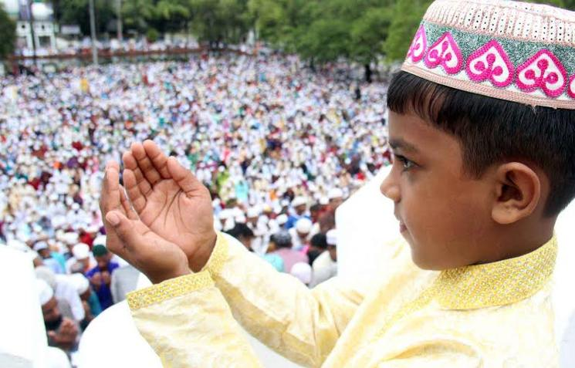
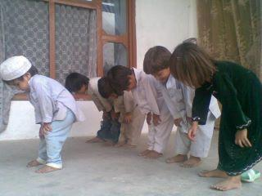
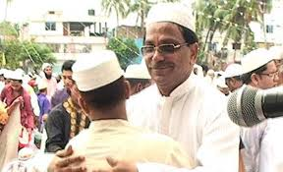
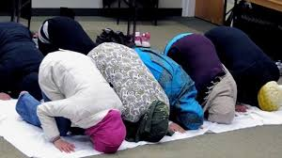
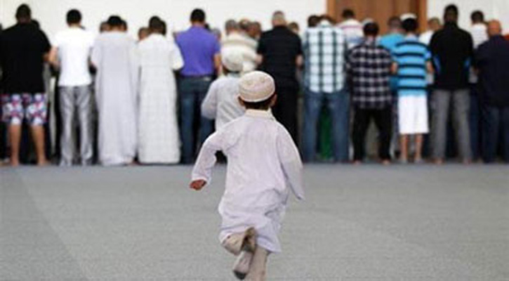
ছবি গুলো দেখ এবং কি বুঝতে পারছ বলতে পারবে?

Slide 4
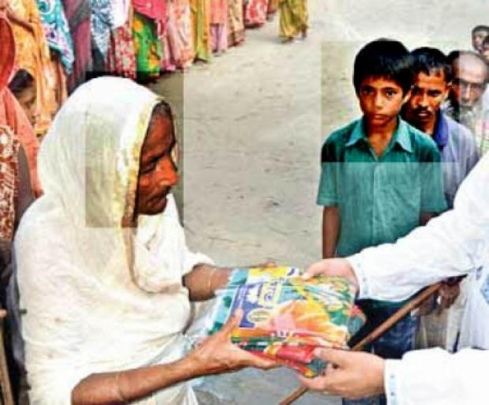
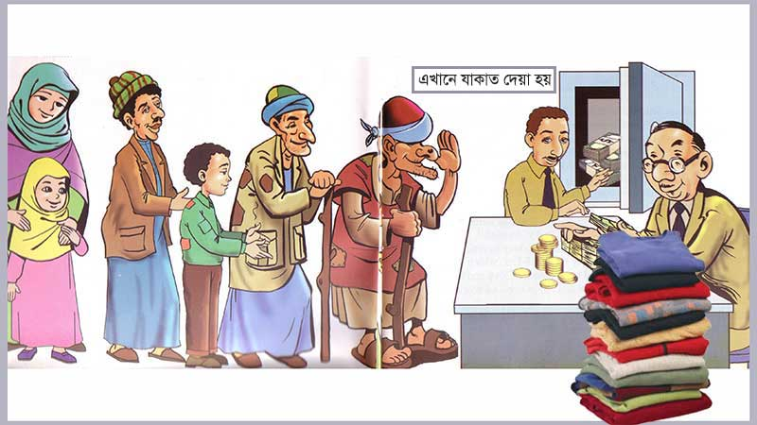
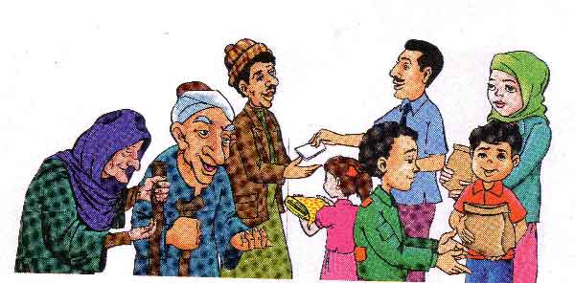
বিত্তশালীরা হতদরিদ্রকে যাকাত দিচ্ছে।
বলতে পারো ছবিতে এক পক্ষ আর এক পক্ষকে কী দিচ্ছে?

Slide 5
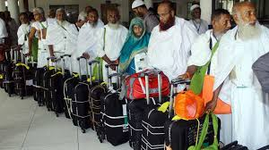
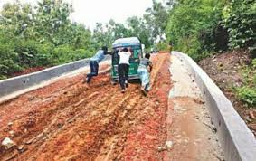
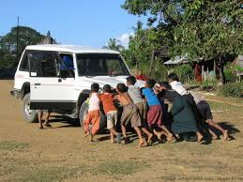
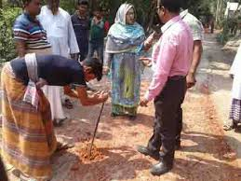
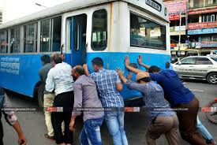
আজকের পাঠ-
আখলাকে হামিদাহ

Slide 6
শিখনফল
এপাঠ শেষে শিক্ষার্থীরা -----------
১। আখলাকে হামিদা কী তা বলতে পারবে।
২। সৎকাজের আদেশ ও অসৎকাজের নিষেধের গুরুত্ব
ব্যাখ্যা করতে পারবে।
৩। প্রতারণা কী ও এর কুফল ব্যখ্যা করতে পারবে।
৪। ফতনা-ফাসাদের পরিচয় ও এর অপকারিতা
বর্ণনা করতে পারবে।

Slide 7
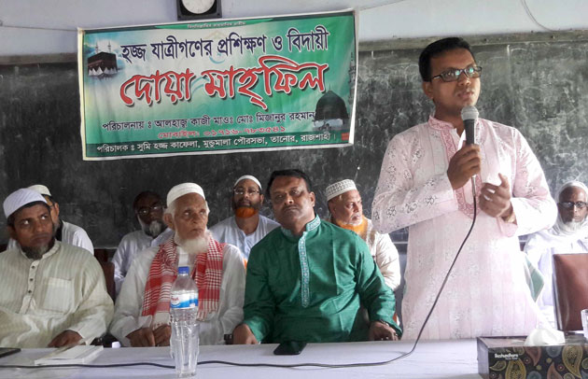
مَعْنَى الْاَخْلَاقِ حَمِيْدَة؟
আখলাক্বে হামিদাহ কী?

Slide 8
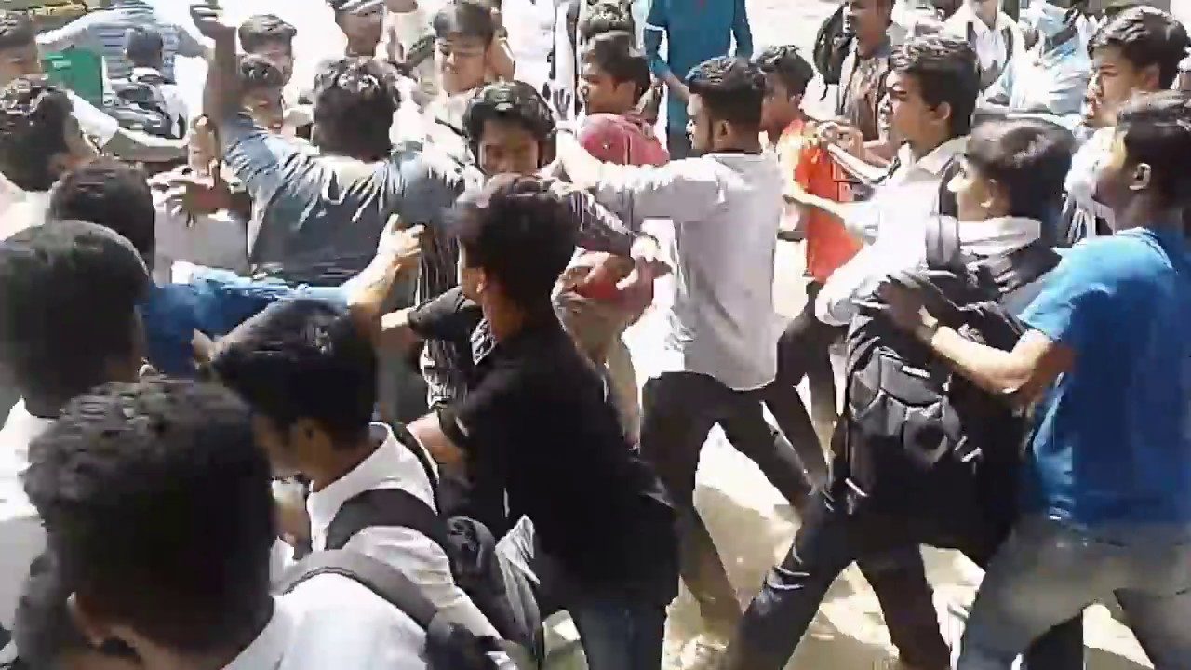
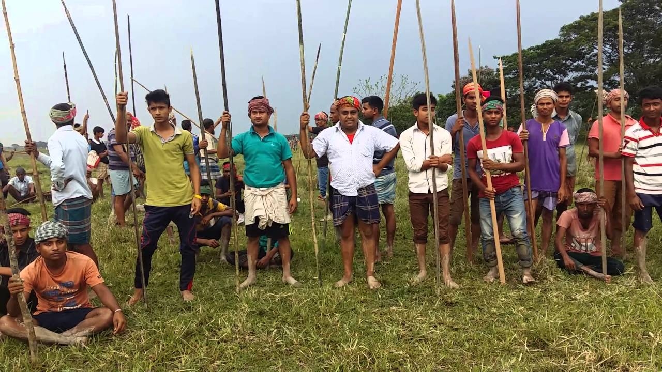
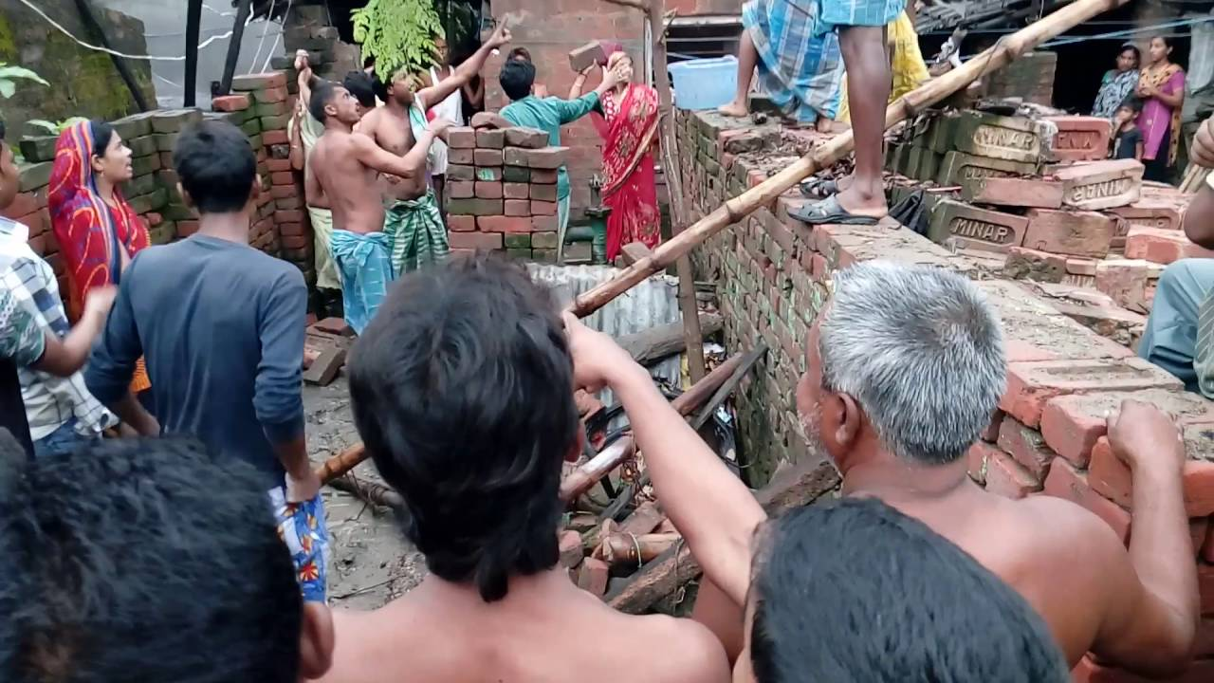

Slide 9
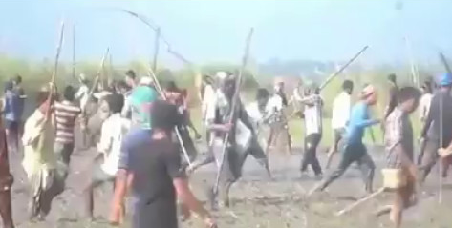
একক কাজ
ইসলামের দৃষ্টিতে অসৎকাজের নিষেধ করা

Slide 10
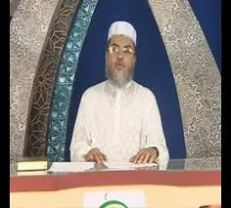
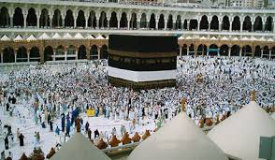
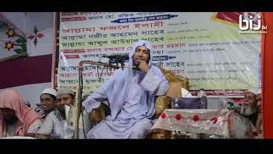
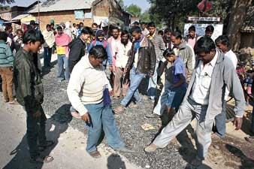
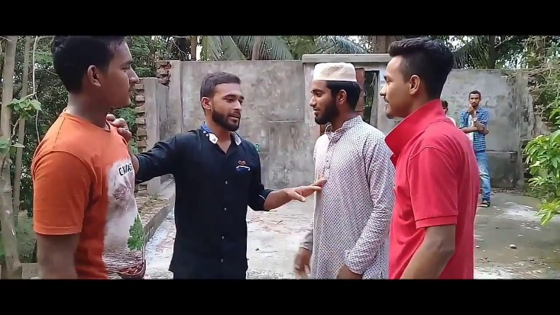
এ ছবির দিকে তাকাও এবং বলতে পারো এরা কী করছে?
এরা একেক জন একেক ভাবে সৎকাজ করছে।

Slide 11
জোড়া কাজ
সৎকাজের গুরুত্ব সম্পর্কে এসো একটি ভিডিওর মাধ্যমে অনুধাবন করি।
১। সৎকাজের গুরুত্ব লিখ । সময়ঃ ৫মিনিট

Slide 12
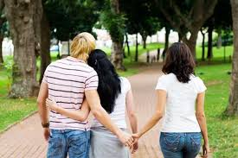
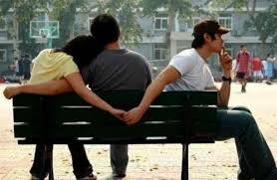
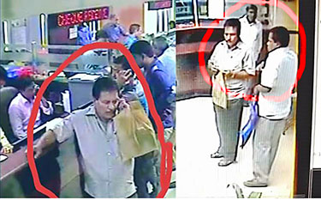
নিজের স্বামীকে ফাকি দিয়ে পর পুরুষের কি করা হচ্ছে?
এবং তাকে বলে?
তাকে ধোকা বা প্রতারণা বলে।

Slide 13
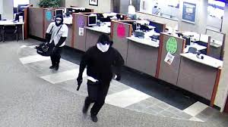
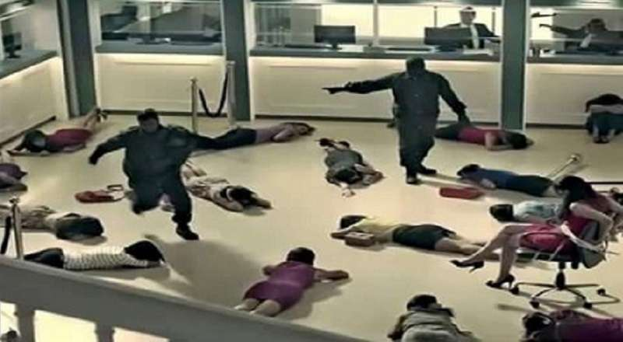
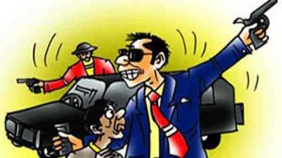
এগুলো কিসের চিত্র ?

Slide 14
মূল্যায়ন
১।আখলাক্বে হামিদাহ কি?
২। সৎকাজের আদেশ এর বিধান কি?
৩। ইসলামের দৃষ্টিতে প্রতারণাকারীর শাস্তির বিধান কি?
৪। সন্ত্রাস ও জংগীবাদের স্থান ইসলামে আছে কি?

Slide 15
বোর্ডে এসে লিখ
১আখলাক্বে হামিদা অর্থ কি?
উত্তর সঠিক হয়েছে
ক) প্রশংসনীয় চরিত্র
খ) দূষ চরিত্র
গ) উত্তম চরিত্র
আবার চেষ্টা কর
ঘ) ভালো চরিত্র
২। সৎকাজের আদেশ করা কি?
ক) ফরজ
খ) ওয়াজিব
গ) নফল
ঘ) মুস্তাহাব

Slide 16
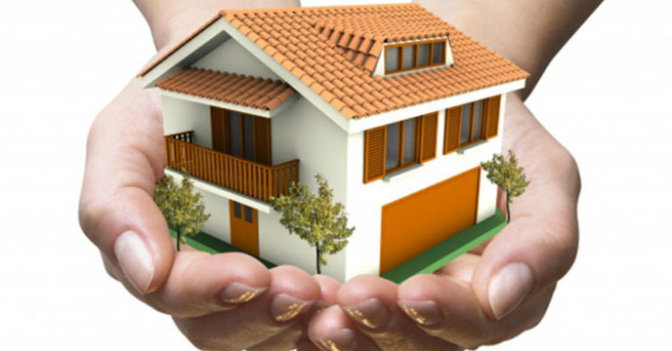
বাড়ির কাজ
প্রতারণার কুফল বাড়ি থেকে লিখে নিয়ে আসবে

Slide 17
شُكْرًا لَكُمْ
ধন্যবাদ সবাইকে

Slide 18
ফিরে দেখা
স্বাগতম
পরিচিতি
আবহ
শিখনফল
স্লাইড-৭
স্লাইড-৮
একক কাজ
স্লাইড-১০
স্লাইড-১২
স্লাইড-১১
স্লাইড-১৩
মূল্যায়ন
স্লাইড-১৫
বাড়ির কাজ

